Slide 1
Formaldehyde gas fumigation
23/04/2003, 09/06/2003, 23/07/2003, 14/12/2021, 28/7/2022, 03/11/2023,
12/12/2023, 15/12/2023
Hideki Miki, Ph.D. (Technology), JICA Expert
Notes:
ホルムアルデヒドガス燻蒸

Slide 2
Scope of application
This is procedure for Formaldehyde gas fumigation work in the biosafety facility.
This is explained from view of engineer. If engineer is not provided this work by customer, engineer may need to perform this work in order to ensure safety of himself/ herself and co-worker before performing inspection, repair, replace and others.
If customer has procedure, please follow it.
Notes:
適用の範囲
・ これは、バイオセーフティ施設でのホルムアルデヒドガス燻蒸作業の手順である。・ これは、エンジニアの観点から説明されている。 もし、技術者が顧客からこの作業を提供されない場合、検査、修理、交換などを行う前に、彼自身/彼女自身と同僚の安全を確保するために、技術者がこの作業を行う必要があるかもしれない。・ もし、顧客が手順を持つならば、それに従ってください。

Slide 3
Caution!
Formaldehyde gas has toxicity shown as right. So, use PPE against not only biology but also chemical.
Formaldehyde gas maximum concentration is 0.08ppm by ‘Law Concerning Ensuring Hygienic Environment in Buildings’, and 0.8ppm by ‘Industrial Safety and Health Act’, in Japan.
Also, Formaldehyde gas has risk of explosion. Dangerous gas concentration is around 7% (70000 ppm) or more. If using Formaldehyde 10g/1m3, gas concentration will be around 0.7% (7000ppm) (Note1) So, never mistake Formaldehyde amount.
Concentration [ppm] | Effect
0.8 | Feeling smell
2.0 – 3.0 | Feeling slight irritation to eyes, nose and throat. Acceptable for around 3 hours.
5.0 | Feeling irritation. Acceptable for around 10 to 30 minutes.
15.0 | coughing.
20.0 | Feeling strong irritation.
Notes:
注意!
・ホルムアルデヒドガスは、右に示されるように毒性がある。そのため、生物用だけでなく化学用の保護具を必ず使用してください。 (右表)ガス濃度[ppm],影響/ 0.8,臭気を感じる。/ 2.0～3.0,眼・鼻・のどに軽い刺激を感じる。3時間ぐらい耐えられる。/ 5.0,刺激を感じる。10～30分ぐらい耐えられる。/ 15.0,咳が出る。/ 20.0,強い刺激を感じる。
・ホルムアルデヒドガスの上限値は、日本の「建築物における衛生的環境の確保に関する法律」では、0.08ppm、「労働安全衛生法」では、0.8ppm。
・また、ホルムアルデヒドガスは爆発の危険性がある。危険なガス濃度は、約7% (70000ppm) 以上である。もし、ホルムアルデヒドを1m3当たり10g使用すれば、ガス濃度は、約0.7% (7000[ppm]) となる (備考1)。そのため、決して、ホルムアルデヒドの量を間違えないでください。

Slide 4
Note1/ Formaldehyde gas concentration
If Formaldehyde supply = 10g/1m3 of dry Air,
Gas volume = 22.4litter x 10g/30g = 7.5litter.
If Air volume = 1000litter,
Gas concentration = 7.5 / 1007.5 = 7400ppm
(volume based, almost same to mass based).
Minimum concentration for fumigation is 700ppm or more. But absorption, precipitation, leakage and others will occur. So, Formaldehyde should be supplied than required amount.
Chemical | Formula | Mass [g/mol]
Formaldehyde | HCHO | 30
Air | N2+O2+Ar | 29
Nitrogen | N2 | 28x78%
Oxygen | O2 | 32x21%
Argon | Ar | 40x1%
Notes:
備考1/ ホルムアルデヒドガス濃度
・もしホルムアルデヒド供給量=乾き空気1m3あたり10gなら、ガス量=22.4リッターx10g/30g=7.5リッター・もし空気量=1000リッターなら、ガス濃度=7.5/1007.5=7400ppm (体積基準、質量基準もほぼ同じ) 。・燻蒸のための最小濃度は700ppm以上。しかし、吸着、析出、漏洩などが生じる。そのため、ホルムアルデヒドは、必要量以上に供給されなければならない。

Slide 5
Preparation/ Working plan
Make work plan in order to get agreement with customer. Work plan must include schedule, method, trouble shooting,
Before making work plan, confirm below with customer.
- Is Formaldehyde effective for pathogen used by customer?
- Does customer have BSL guideline or SOP related to work?
- Formaldehyde gas may leak a little to surroundings room and outside.
- Air conditioning system and equipment in room is stopped during work.
Notes:
準備/ 作業計画
・顧客との合意を得るために、作業計画を作る。作業計画は、工程、方法、非常時の対応を含まなければならない。
・作業計画を作る前に、下記を顧客に確認する。-ホルムアルデヒドは、顧客に使用されている病原体に有効か？-顧客は作業に関するバイオセーフティ基準やSOPを持っているか？-ホルムアルデヒドガスは、周囲の部屋と外部に少し漏れるかもしれない。-作業中に、空調システムと室内の機器は停止される。

Slide 6
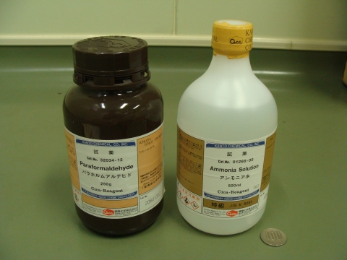
Preparation/ Equipment and material
PPE (gown, mask, glove , goggle) (Note2)
Sheets and adhesive tape (to cover gap and equipment)
Formaldehyde (usually Paraformaldehyde)
Ammonia (to neutralize Formaldehyde) (Note3)
Heater (to evaporate Formaldehyde)
Heater (to evaporate Ammonia)
Fan (to diffuse gas throughout room, if needed)
Mass meter (to measure amount of Formaldehyde and Ammonia)
Thermometer and hygrometer (to measure room temperature and humidity)
Chemical indicator, bio-indicator or Formaldehyde concentration detector (Note4)
Notes:
準備/ 機器と材料
・個人用防護具(服、ゴーグル、マスク、手袋) (備考2)・シートと粘着テープ(隙間と器具をカバーするため)・ホルムアルデヒド(通常は、パラホルムアルデヒド)・アンモニア(ホルムアルデヒドを中和するため) (備考3)・加熱器(ホルムアルデヒドを蒸発させるため)・加熱器(アンモニアを蒸発させるため)・扇風機(ガスを室内全体に拡散するため、必要に応じて)・質量計(ホルムアルデヒドとアンモニアの量を測るため)・温度計、湿度計(部屋の温度と湿度を測るため)・ケミカルインジケータ、バイオインジケータまたはホルマリン濃度測定器 (備考4)

Slide 7
Note2/ PPE (gown, mask, glove, goggle)
Phase | Risk | PPE
Before fumigation, Caring | Pathogen | Gown, surgical mask, plastic glove
Before fumigation, Handling chemicals | Pathogen, Chemicals | Gown, surgical mask, rubber glove, goggle
During fumigation (Emergency) | Pathogen, Chemicals | Gown, gas mask, rubber glove, goggle
After fumigation, Before CI check | Pathogen | Same to ‘Before fumigation’.
After fumigation, After CI OK | None | None
Notes:
備考2/ 個人用防護具(服、ゴーグル、マスク、手袋)
段階、リスク、防護具/ 燻蒸前の養生、病原体、・・/ 燻蒸前の薬品扱い、病原体と薬品、・・/ 燻蒸中(非常時)、病原体と薬品、・・/ 燻蒸後CI確認前、病原体、・・/ 燻蒸後CIがOK後、なし、なし

Slide 8
Note3/ Neutralization
6HCHO + 4NH3 -> C6H12N4 + 6H2O
HCHO : NH3 = 6 : 4 = 1 : 0.67 (mol)
HCHO : NH3 = 240 : 68 = 1 : 0.28 (mass)
C6H12N4 is usually white powder and is also used as Preservative for food.
Material | Formula | Mass [g/mol]
Formaldehyde | HCHO | 30
Ammonia | NH3 | 17
Hexamine | C6H12N4 | 140
Water | H2O | 18
Notes:
備考3/ 中和
・6HCHO + 4NH3 -> C6H12N4 + 6H2O・HCHO: NH3 = 6: 4 = 1 : 0.67 (mol)・HCHO: NH3 = 240 : 68 = 1: 0.28 (質量)
・C6H12N4は通常、白色の粉末で、食品の防腐剤としても使用される。

Slide 9
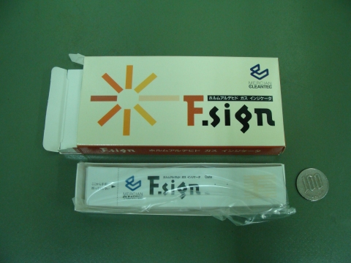
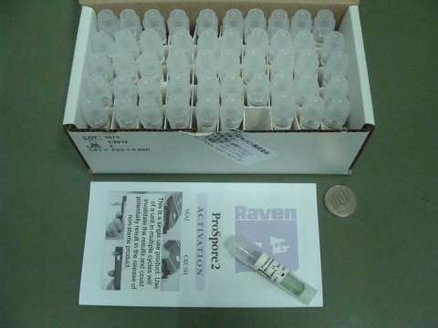
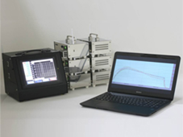
Note4/ Decontamination indicator
‘F-Sign’ is one of chemical indicator. It develops color due to exposure to Formaldehyde gas, and the higher exposed concentration and the longer exposed time, the deeper develops color.
‘ProSpore II’ is one of bio-indicator. It contains 10⁶ spores of Bacillus subtilis. After exposure to Formaldehyde gas, it is cultured at 31degC for 72hours to confirm survival of bacteria.
‘NABA’ is Formaldehyde gas concentration detector. It can detect 0 to 10000ppm. It can have some sensors.
Notes:
備考4/除染インジケーター
・「F-Sign」は、ケミカルインジケータの一つである。それは、ホルムアルデヒドガス曝露により発色し、曝露濃度が高いほど、また曝露時間が長いほど発色が濃くなる。
・「ProSporeⅡ」は、バイオインジケータ)の一つである。それは、枯草菌(Bacillus subtilis)の芽胞を10^6個含有したもので、ホルムアルデヒドガス曝露後、31℃で72時間培養し、菌の生存の有無を確認する。
・「NABA」は、ホルムアルデヒドガス濃度検出器である。それは、0-10000ppmを検出できる。それは、複数のセンサーを持つことができる。

Slide 10
Working procedure/ Pre decontamination (1/2)
Operate air conditioning system.
Check and record air conditioning system condition, especially,
- Filter pressure loss
- Damper opening ratio.
! If manometer and other meters are located in fumigation area, check and record with putting on PPE.
Stop air conditioning system.
Open or close damper, if needed.
Notes:
作業手順/ 前作業
・空調を運転する。・空調の状態を確認し、記録する。、特に -フィルターの圧力損失 -ダンパーの開度 !もしマノメーターやその他のメーターが燻蒸域にあれば、PPEを付けて確認・記録する。・空調を停止する。・必要であれば、ダンパーを開放または閉止する。

Slide 11
Working procedure/ Pre decontamination (2/2)
Put on PPE. And Enter room with equipment and material needed.
Cover all equipment damaged by formaldehyde gas with sheet and tape.
Cover all opening and gap except exit door.
Confirm room temperature and humidity for humidifying (Note5).
Set equipment and material (Note6).
Exit room. And cover door.
Notes:
作業手順/ 前作業
・PPEを着用する。また、必要な機器と材料を持って入室する。・ホルマリンガスで傷む機器をシートとテープでカバーする。・退室用のドアを除き、全ての開口部と隙間をカバーする。・部屋の温度と湿度を確認する。(備考5)・機器と材料を準備する。(備考6)・退室し、ドアをカバーする。

Slide 12
Note5/ Temperature and Humidity
Keep room temperature around 20 to 30degC and room humidity around 50 to 70% during work.
If from 10degC and 30% to 20degC and 50%, water amount needed is 9.4 – 3.0 = 6.4g/m3.
If needed to humidify, add water to heater for Formaldehyde or use Formalin.
Temperature [degC] | Humidity [%] | Humidity [g/m3]
10 | 30 | 3.0
20 | 30 | 5.6
20 | 50 | 9.4
20 | 70 | 13.2
30 | 30 | 10.2
30 | 50 | 17.2
30 | 70 | 24.3
Notes:
備考5/ 温度と湿度
・作業中は、部屋の乾球温度を、20～30[℃]程度に維持し、部屋の相対湿度を50～70[%]程度に維持する。
・もし、10度C、30%から20度C、50%へするなら、水の量は9.4-3.0=6.4g/m3である。
・もし、加湿が必要なら、ホルムアルデヒド用のヒーターに水を加えるか、またはホルマリン水を使う。

Slide 13
Note6/ Equipment and material
Set equipment and material shown as right.
Turning on/off heater and fan is performed by plug in/ out.
Thermometer and Hygrometer is located near window.
Indicator
Thermometer
Hygrometer
T
H
Fan
Heater for Formaldehyde
Heater for Ammonia
Notes:
備考6/ 機器と材料
・機器と材料を右に示されるようにセットする。インジケーター、温度計、湿度計、ファン{扇風機}、ホルムアルデヒド用のヒーター、アンモニア用のヒーター
・ヒーターとファンのオン/オフは、プラグイン/プラグアウトにより行なう。
・温度計と湿度計は、窓の近くに置く。

Slide 14
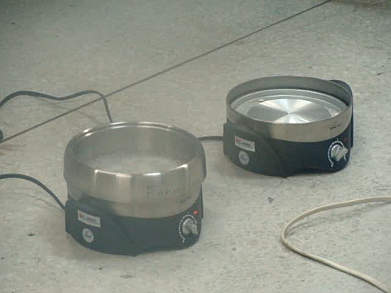
Working procedure/ Decontamination
Turn on fan. And turn on heater for Formaldehyde.
Confirm all Formaldehyde evaporate (Note7). Then turn off heater.
Confirm room temperature and humidity.
Formaldehyde concentration is more than 700ppm. And concentration [ppm] x Waiting time [hour] is more than 7000. If concentration is 1000 [ppm], waiting time is 7 hours or more.
Turn on heater for Ammonia.
Confirm all Ammonia evaporate. Then turn off heater.
Wait around 1 hours. Then turn off fan.
Heater for Formaldehyde
Heater for Ammonia
Notes:
作業手順/ 作業
・ファンをオンにする。 また、ホルムアルデヒドのヒーターをオンにする。・すべてのホルムアルデヒドが蒸発することを確認する(備考7)。そして、ヒーターをオフにする。・部屋の温度と湿度を確認する。・ホルムアルデヒドの濃度は700ppm以上。濃度[ppm]×待機時間[時]は7000以上。 もし濃度が1000ppmなら7時間以上。
・アンモニアのヒーターをオンにする。・すべてのアンモニアが蒸発することを確認する。そして、ヒーターをオフにする。・約1時間待つ。 そして、ファンをオフにする。

Slide 15
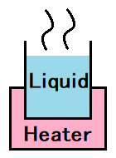
Note7/ Evaporating time
If using chemical liquid like Formalin (Water including Formaldehyde as around 40% weight),
Evaporating time [hr] = ((T1 – T2) + H) x W / (P / A)
T1: Water boiling temperature = 100 [degC]
T2: Water (room) temperature [degC]
H: Water evaporation Latent heat = 540 [kcal/kg] at T1
W: Water volume [kg]
P: Heater power [kw]
A: Heat unit conversion =860 [kcal/kwh]
If T2 = 30, W = 0.2, P = 0.18,
Evaporating time = 0.8 [hr] = 48 [min]
Notes:
備考7/ 蒸発時間
・もしホルマリン(ホルムアルデヒドを約40%含む水)のような薬液を使うなら、蒸発時間[時]=((T1 – T2) + H) x W / (P / A) 、T1:水の沸騰温度[度C]、T2: 水(部屋)の温度[度C]、H: T1における水の蒸発潜熱[kcal/kg]、W: 水量[kg]、P: ヒーター電力[kw]、A: 熱単位変換[kcal/kwh]・もしT2=30、W=0.2、P=0.18ならば、蒸発時間=0.8[時間]=48[分]

Slide 16
Working procedure/ Post decontamination
Take cover of door off. Then enter room.
Withdraw decontamination indicator. In case of chemical indicator, check it immediately. In case of biological indicator, culture it.
If decontamination is confirmed by indicator, continue below, else decontaminate again.
Take all cover off.
Wipe powder and liquid on wall, ceiling, floor, equipment and others, if needed.
Put off PPE.
Set damper and start air conditioning system and equipment (Note8).
Notes:
作業手順/ 後作業
・ドアのカバーを外す。 そして部屋に入る。・除染インジケーターを回収する。ケミカルインジケーターの場合、すぐに確認してください。バイオインジケーターの場合、培養してください。・もし、インジケーターによって滅菌が確認されたら、以下に続き、そうでなければ、再滅菌してください。・すべてのカバーを外す。・必要に応じて、壁、天井、床、機器などの粉末や液体を拭く。・PPEを脱ぐ。・ダンパーをセットし、空調システムと機器を運転する。(備考8)

Slide 17
Note8/ Ventilation
Even if work is finished, room may have smell of chemicals.
If so, ventilate room air.
Relation between gas concentration and ventilation is shown as below.
1/10 reduction time [min] ≒ 230 / air change rate [times/h]
air change rate [times/h] ＝ ventilation volume [m3/h] / room volume [m3]
If air change rate is 10times/h, 1/10 reduction time is 23min and 1/100 reduction time is 46min.
Notes:
備考8/ 換気
・作業が終わっても、部屋は薬品の臭いがするかもしれない。・もし、そうなら、部屋を換気する。・ガス濃度と換気の関係は下に示される。
1/10減衰時間[分] ≒230 / 換気回数[回/時]、換気回数[回/時]=換気量[m3/h] / 部屋の容積[m3]
・もし、換気回数が10回/時であれば、1/10減衰時間は23分、1/100減衰時間は46分である。

Slide 18
Judgement
Judge work effect by chemical indicator, bio-indicator or gas concentration detector.
If good, make report and submit it to customer.
If bad, research reason and try again.
Notes:
判定
・ケミカルインジケータ、バイオインジケータまたはガス濃度検知器により、作業の効果を確認する。
・もし、良ければ、報告書を作成し、顧客に提出する。
・もし、悪ければ、原因を究明し、再度実行する。

Slide 19
Working procedure/ Trouble shooting
If result of chemical indicator and bio-indicator is failure, check below.
- Are dampers set opened/closed correctly?
- Is Formaldehyde volume enough?
- Is waiting time enough?
- Do chemical indicator and bio-indicator have validity?
- Any other openings?
After check, try again.
Notes:
作業手順/ トラブルシューティング{問題解決}
・もし、ケミカルインジケータ、バイオインジケータの結果が不調なら、下記を確認しなさい。 - ダンパーは正しく開閉されているか？ - ホルムアルデヒドの量は十分か？
待機時間は十分か？ - ケミカルインジケータ、バイオインジケータは有効か？ - 他の開口はないか？
・確認のあと、再度実施しなさい。

Slide 20
Quotation and Reference
BSC user’s manual, Hitachi, Japan
Formaldehyde gas fumigation, Mercian Clean Tech, Japan
Notes:
引用と参考
・安全キャビネット取扱説明書、日立製作所
・ホルムアルデヒドガス殺菌、メルシャンクリンテック

Slide 21
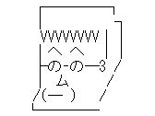
End
Thank you for cooperation with training course.
Email: mikiikka277@hb.tp1.jp
Facebook: Miki Hideki
Document server: http://gaga.jellybean.jp/indexbsl.html
Notes:
終り
・ トレーニングコースにご協力いただきまして、ありがとうございます。
・ Email: mikiikka277@hb.tp1.jp
・ Facebook: Miki Hideki
・ 文書サーバー: http://gaga.jellybean.jp/indexbsl.html

